Slide 1


Slide 2





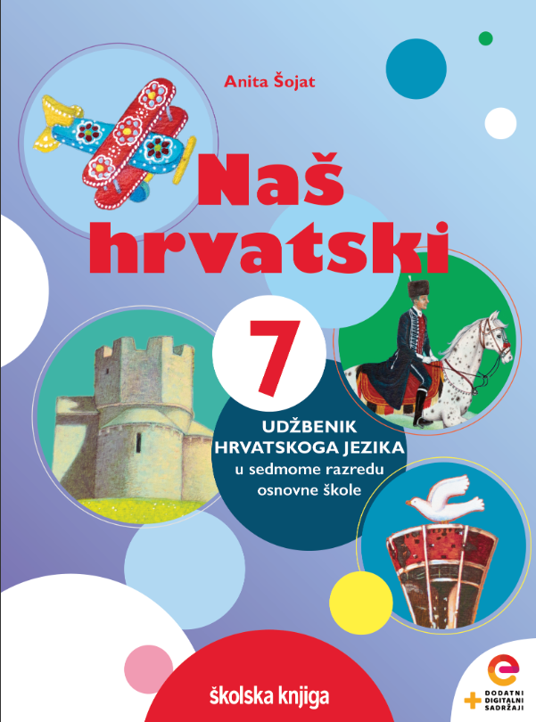



Pismo

Slide 3

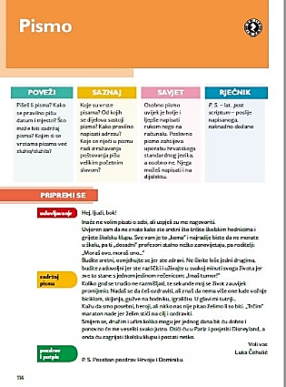

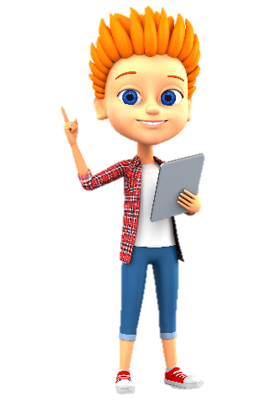

POVEŽI
Kada si posljednji puta napisao/napisala pismo? Što pismo može sadržavati?

Slide 4
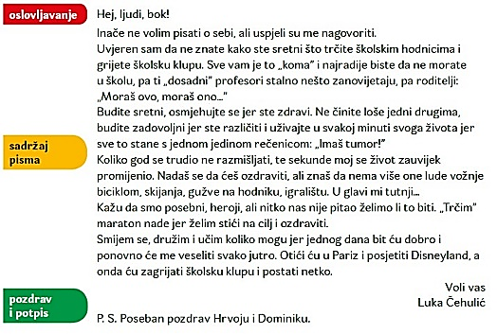
Lukino pismo
PRIPREMI SE
Pročitaj Lukino pismo u udžbeniku. Promotri od kojih se dijelova sastoji pismo. Što je sadržaj pisma? Što znači pokrata P. S.?

Slide 5
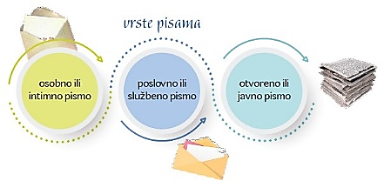
Prouči vrste pisama i zaključi komu ćeš i u kojoj situaciji pisati osobno, poslovno ili otvoreno pismo.
NAUČI
VRSTE PISAMA
osobno ili intimno
poslovno ili službeno
otvoreno ili javno

Slide 6
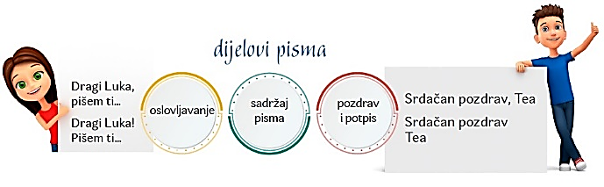
Promotri dijelove pisma u rubrici Pripremi se. Koji su dijelovi pisma? Promotri kompoziciju pisma.
NAUČI
STRUKTURA PISMA
Svako se pismo sastoji od tri dijela: oslovljavanja, sadržaja pisma te pozdrava i potpisa.

Slide 7




Kojim redoslijedom pišemo adresu? Zašto je važna točna i čitljiva adresa?
NAUČI
ime i prezime primatelja
ulica i kućni broj
ADRESIRANJE
poštanski broj i mjesto stanovanja (država)
Da bi pismo stiglo na odredište, adresu treba napisati točno i čitljivo.

Slide 8

Podsjeti se pisanja zamjenica Vi i Vaš (vi, vaš), kako pravilno pišemo mjesto i datum. Kad se iza pozdrava piše zarez, a kad se ne piše?
Poštovana učiteljice,
želim Vam napisati riječi zahvalnosti.
Dragi učenici,
želim vam otkriti jednu tajnu.
TOČNO PIŠI I GOVORI
zamjenice Vi/vi; Vaš/vaš
mjesto i datum
pozdrav i potpis
U Osijeku 4. 3. 2020. Osijek, 4. III. 2020.
Osijek, 4. ožujka 2020.
Srdačan pozdrav, Tea Srdačan pozdrav
Tea

Slide 9


a) obraćamo se jednoj osobi iznoseći svoje osjećaje i razmišljanja
b) upućujemo ustanovama, organizacijama, društvima ili tvrtkama
c) upućen nekomu javno, putem masovnih medija, da bi ga pročitalo što više ljudi
b)
____poslovno pismo
UVJEŽBAVANJE
Upari objašnjenje i vrstu pisma – upiši na crtu odgovarajuće slovo.
c)
____otvoreno pismo
a)
____osobno pismo
Promotri i napiši adresu točno.
10 000 Zagreb
prof. Ivan Horvat
Ulica jablanova 15a

Slide 10






Pročitaj Petrino pismo i izdvoji osobitosti osobnog pisma.
Istraži zanimljivost uz pisanje pisma gospođici Juliji Capuletti.
PONOVI
Samovrednuj svoje znanje rješavajući izlaznu karticu.
Istraži kako napisati motivacijsko pismo putem mrežne stranice.
Promotri ilustraciju i ponovi kako adresirati pismo.

